Slide 1
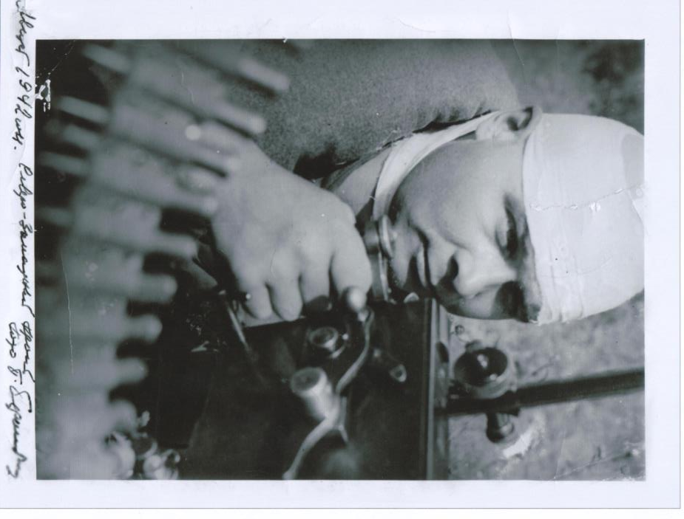
2015 год
Иван Оропай
« ИСТОРИЯ ОДНОЙ ФОТОГРАФИИ»

Slide 2
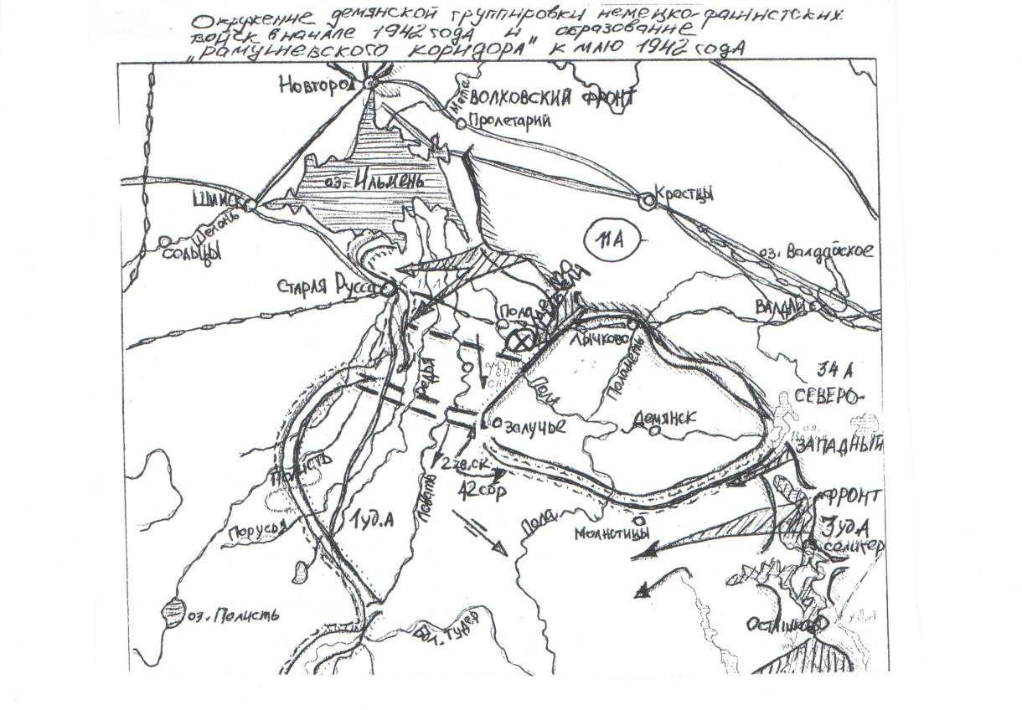
Окружение демянской группировка немецко - фашистских войск в начале 1942 года и образование «Рамушевского коридора» к маю 1942 года

Slide 3
Письмо Михаила Матусовского

Slide 4
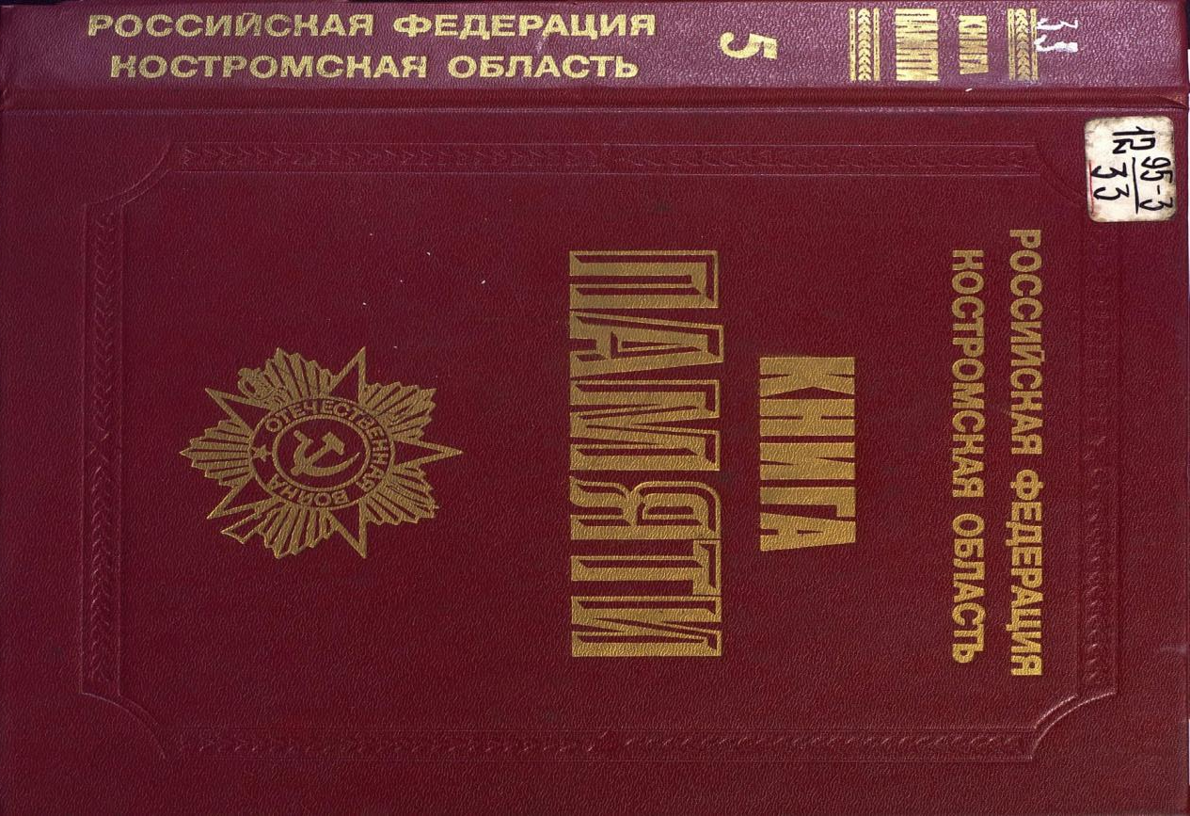

Slide 5
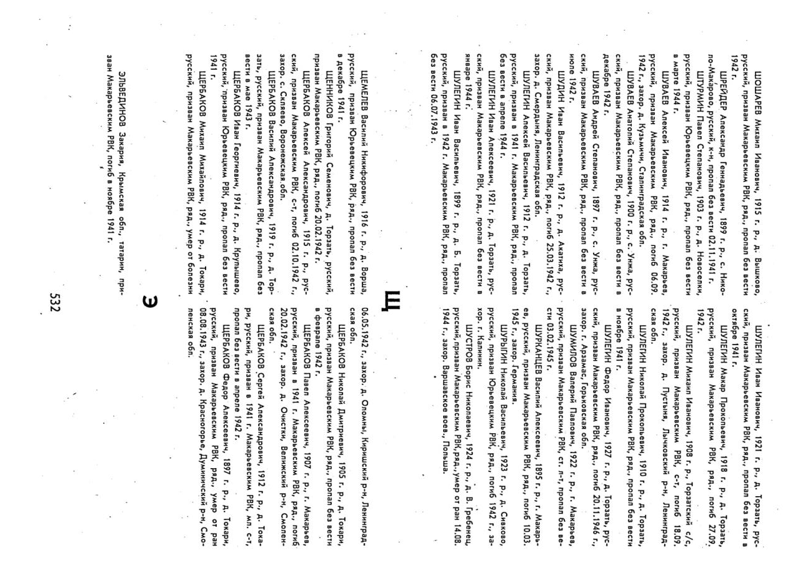

Slide 6
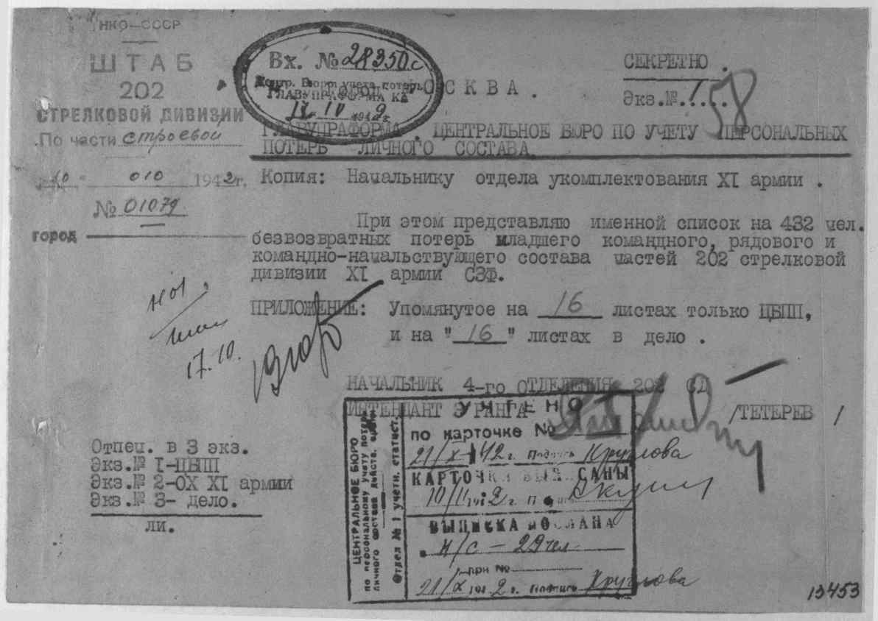

Slide 7
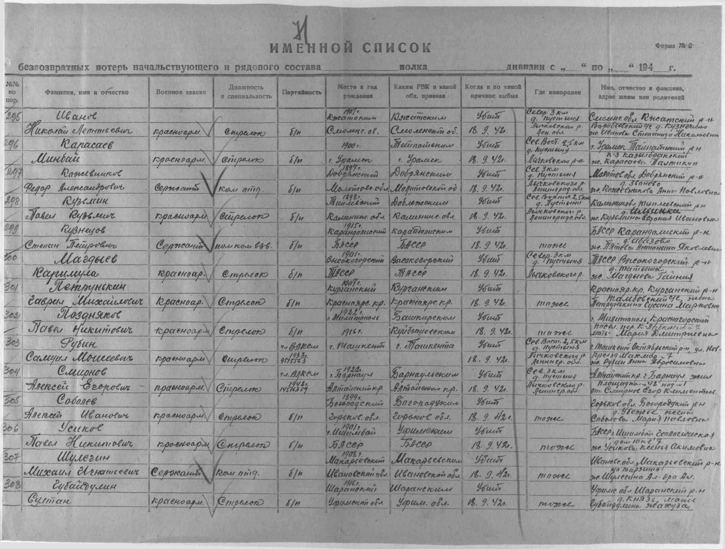

Slide 8
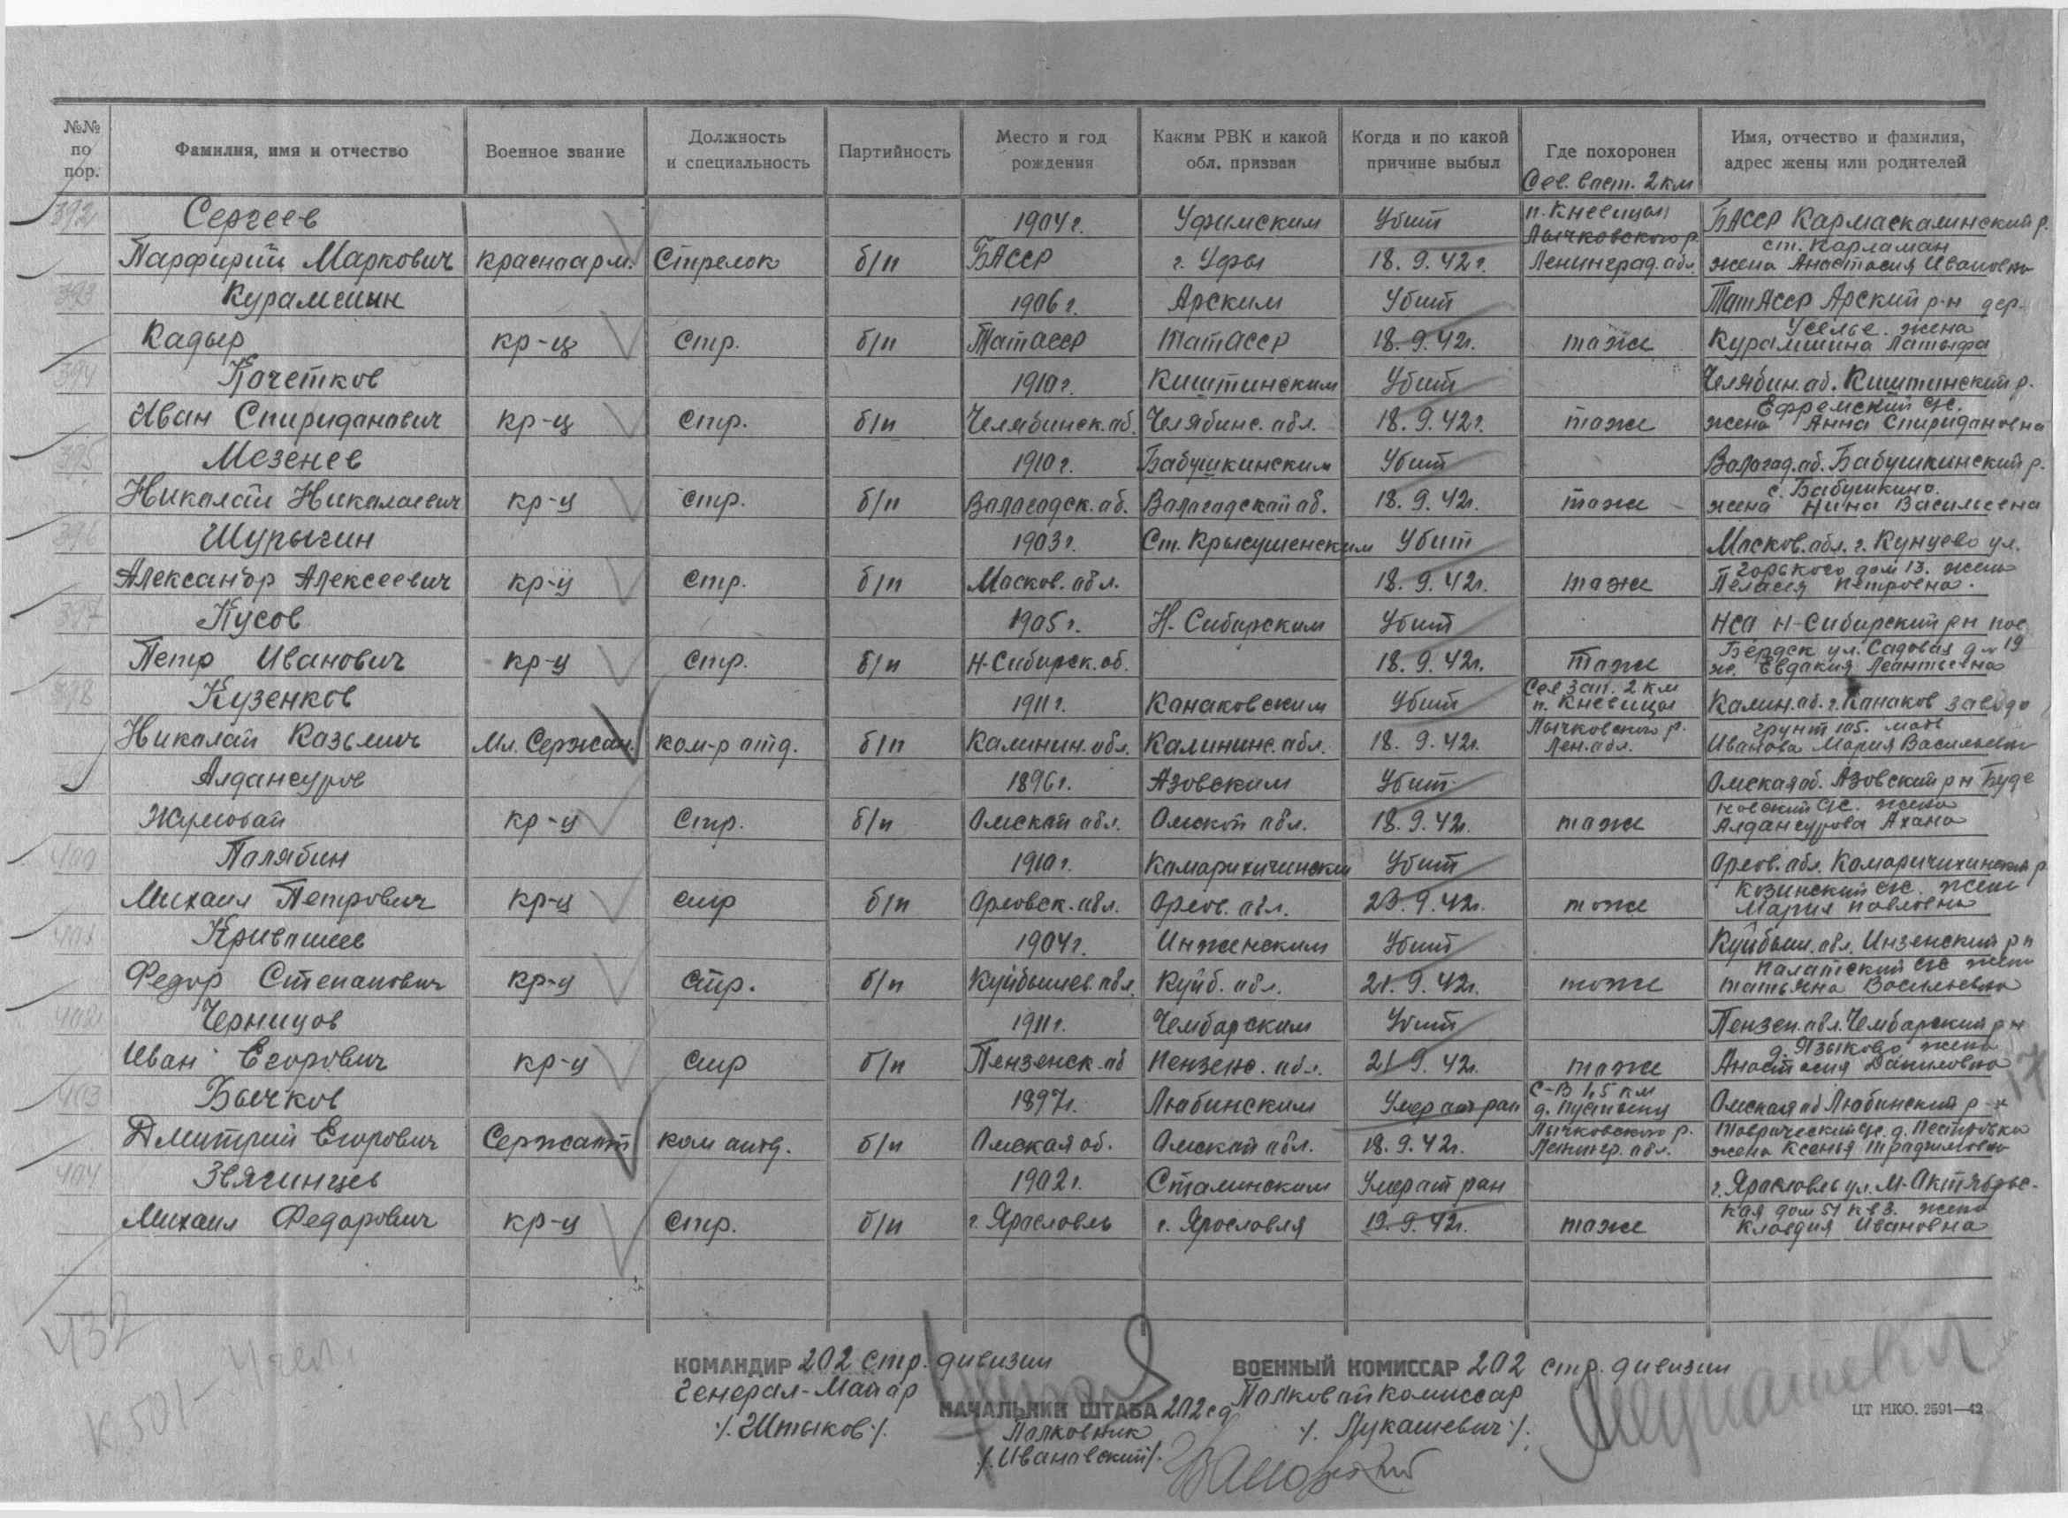

Slide 9
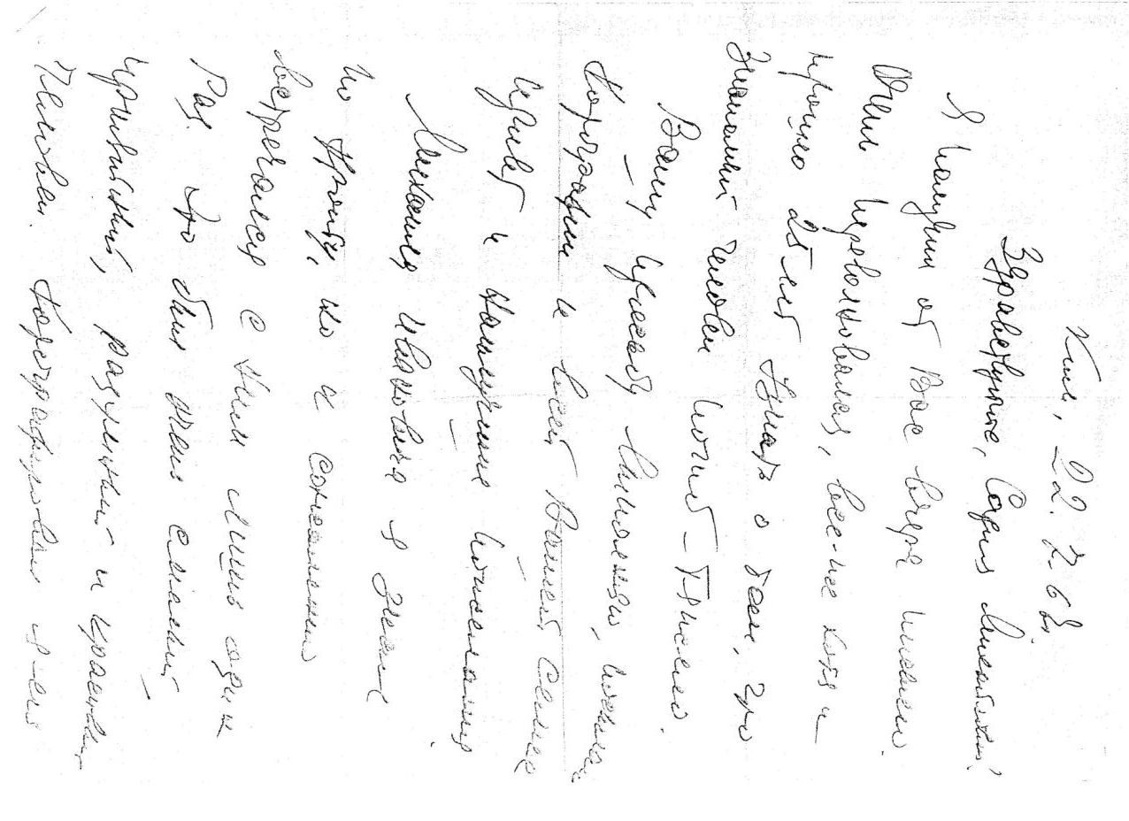
Письмо П.Б. Бернштейна
(военного фотокорреспондента

Slide 10
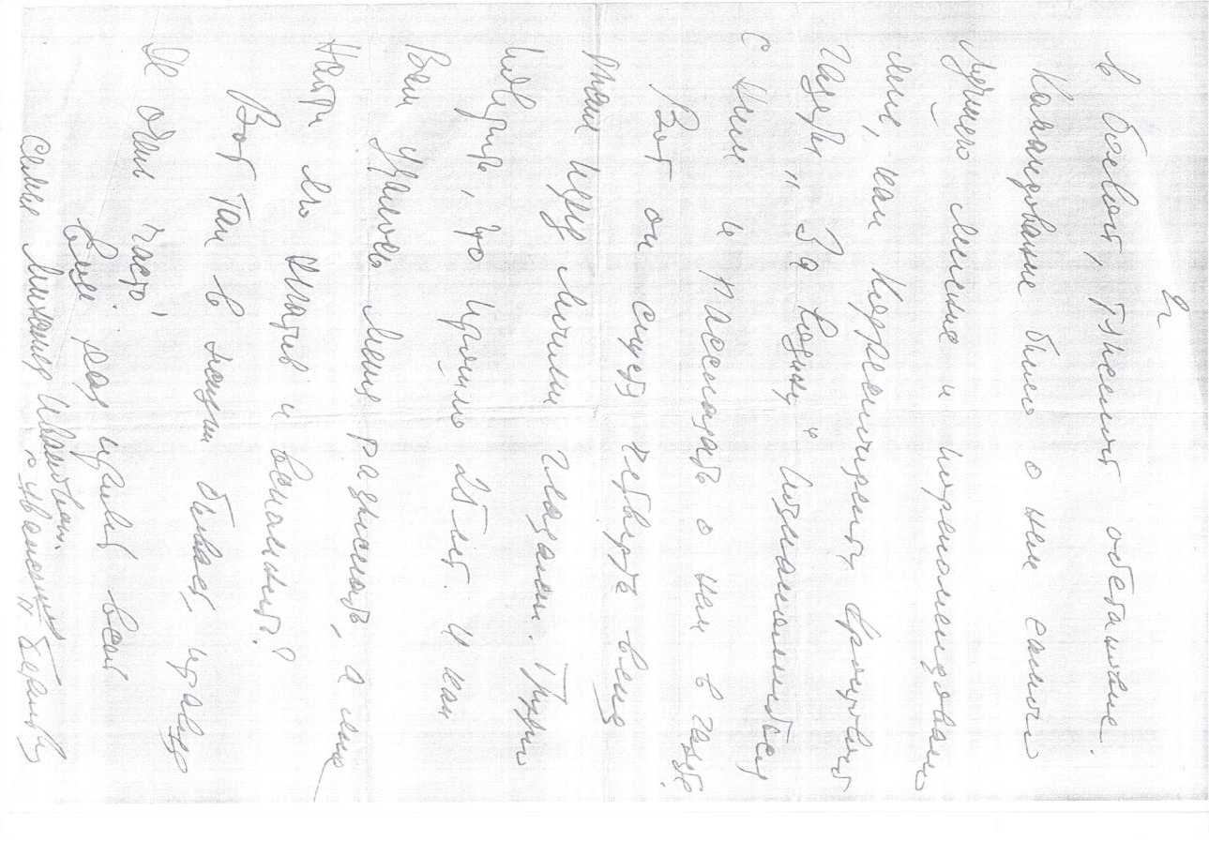

Slide 11
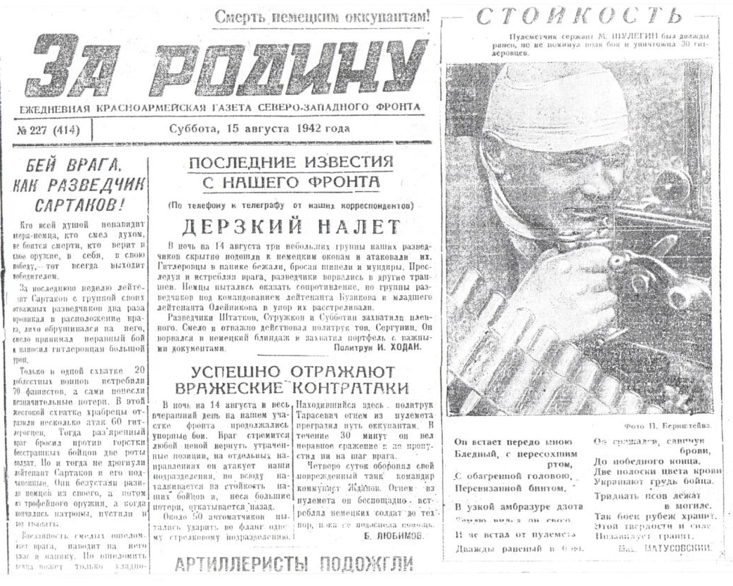
Вырезка из ежедневной газеты северо-западного фронта «за родину!» от 15 августа 21942 года

